Slide 1

Лабораторная работа 1
2026

Slide 2
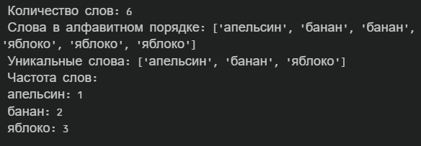
Задача 1
Напишите программу, которая принимает строку от пользователя, разбивает её на слова и выполняет следующие действия:
Выводит общее количество слов в строке.
Выводит список слов в алфавитном порядке.
Создаёт новый список, содержащий только уникальные слова (без повторений).
Выводит каждое слово и количество его повторений в исходной строке.
Пример ввода: | Пример вывода:

Slide 3
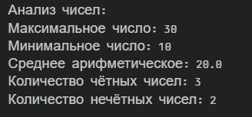
Задача 2
Напишите функцию analyze_numbers(numbers), которая принимает список чисел и возвращает словарь с результатами анализа:
Максимальное число.
Минимальное число.
Среднее арифметическое (округлить до двух знаков после запятой).
Количество чётных и нечётных чисел.
Напишите программу, которая:
Принимает от пользователя последовательность чисел через пробел.
Преобразует её в список чисел.
Вызывает функцию analyze_numbers и выводит результаты.
Пример ввода: | Пример вывода:

Slide 4


Задача 3
Напишите программу, которая:
Принимает от пользователя два числа a и b, где a≤b.
Находит все простые числа в диапазоне [a,b].
Выводит список найденных простых чисел и их количество.
(Простое число — это число больше 1, которое делится только на 1 и само на себя.)
Пример ввода: | Пример вывода:

